Slide 1
Construindo um sistema inteligente para detecção de insuficiência respiratória
Vitor Daisuke Tamae - 10705620
Supervisores:
Prof. Dr. Alfredo Goldman
Prof. Dr. Marcelo Finger
Me. Renato Cordeiro Ferreira

Slide 2
Motivação

Slide 3
Motivação
A insuficiência respiratória é a troca inadequada de gases no sistema respiratório
Sintoma agravado por uma condição chamada de “Hipoxemia silenciosa”, baixa concentração de oxigênio no sangue sem causar falta de ar
https://pubmed.ncbi.nlm.nih.gov/32539537/

Slide 4
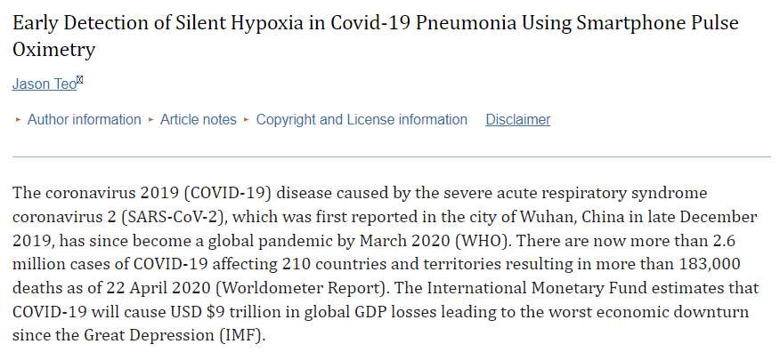
Motivação
Ao longo da pandemia existiram múltiplas tentativas para realizar pré-diagnósticos de insuficiência respiratória
https://www.ncbi.nlm.nih.gov/pmc/articles/PMC7305055/
https://www.ncbi.nlm.nih.gov/pmc/articles/PMC8062941/

Slide 5
SPIRA
https://spira.ime.usp.br/coleta/
https://aclanthology.org/2021.findings-acl.55/

Slide 6
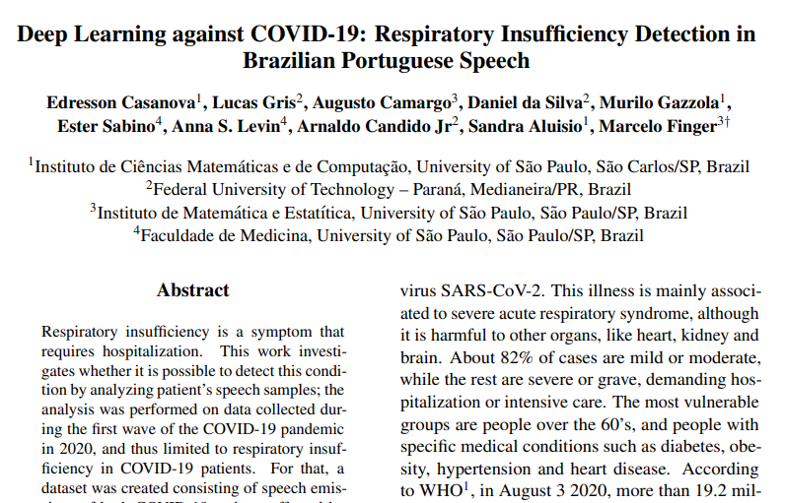
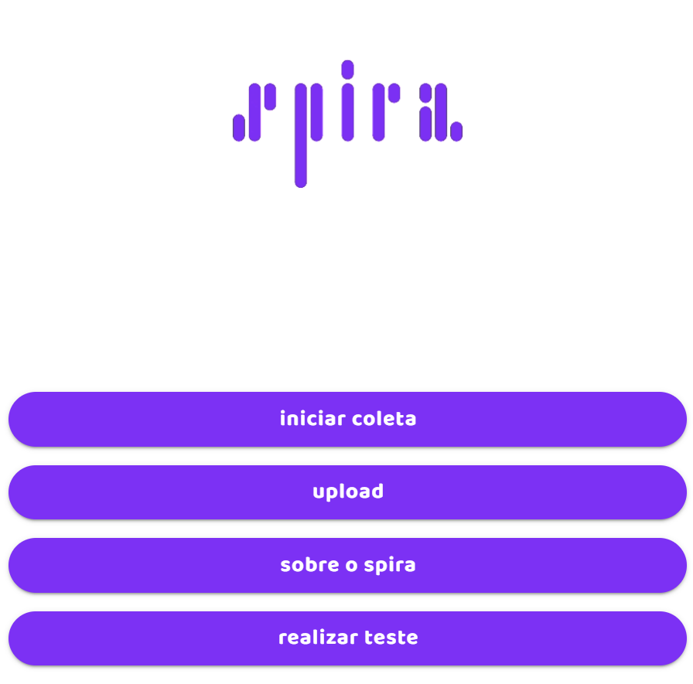
SPIRA - Linha do tempo
Sistema preliminar de inferência com a primeira geração de modelos
Primeira
coleta de áudios
Segunda coleta incluindo áudios adicionais
Coleta 1
Geração 1
Coleta 2
Geração 2
Preliminar
Inferência
Sistema definitivo de inferências para a segunda geração de modelos
Provado ser possível realizar pré-diagnósticos com modelos
Nova geração de modelos mais sofisticados
Icons created by Freepik - Flaticon

Slide 7
Objetivo
“Possibilitar que médicos, enfermeiros e outros profissionais da área da saúde façam pré-diagnósticos de insuficiência respiratória utilizando modelos do SPIRA”
Como?
Target icons created by Uniconlabs - Flaticon

Slide 8
Objetivo
“Planejar, desenvolver e lançar um sistema e um aplicativo para realizar inferências de insuficiência respiratória utilizando modelos do SPIRA”
Icons created by Darius Dan, Anatoly & Freepik - Flaticon

Slide 9
Conceitos

Slide 10
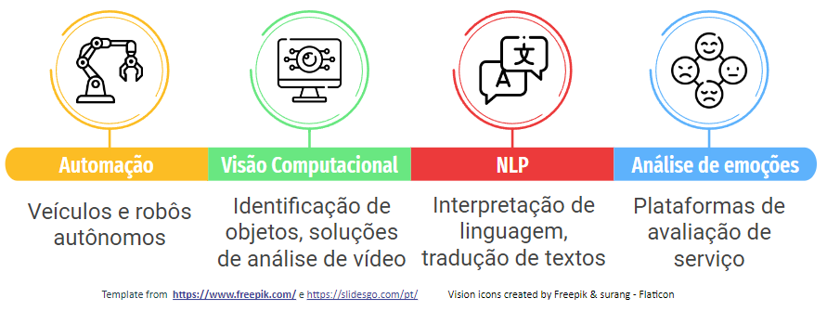
Sistemas Inteligentes
“Sistema de software que se utiliza de inteligência artificial para alcançar um objetivo.”
É necessário utilizar um?

Slide 11
Sistemas Inteligentes
Pré-diagnósticos são problemas complexos e multivariáveis
https://pubmed.ncbi.nlm.nih.gov/32539537/

Slide 12
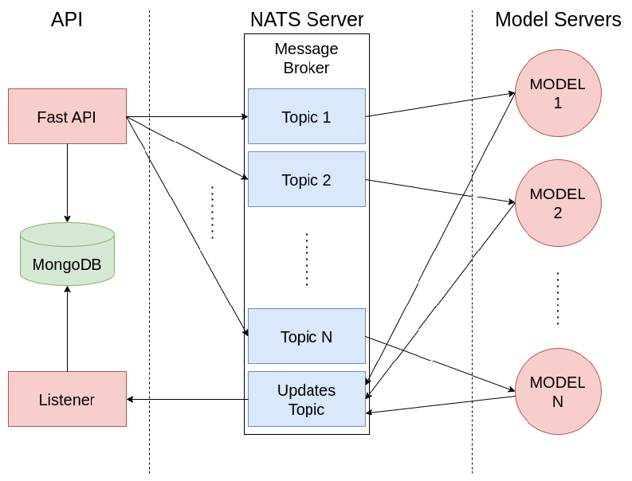
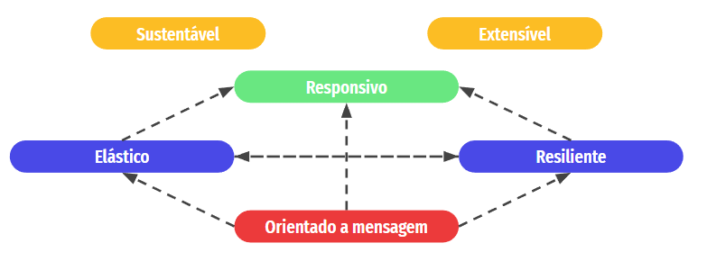
Arquitetura Reativa
Comunicação assíncrona via serviços de mensageria/fila
Serviços pequenos, autônomos e que trabalham em conjunto
Comunicação assíncrona via serviços de mensageria/fila
Serviços pequenos, autônomos e que trabalham em conjunto
Inferências com modelos
X
Gerenciamento de inferências

Slide 13
Desenvolvimento

Slide 14
Arquitetura
Microsserviços reativos inteligentes
API de gerenciamento de inferências
Model Server
Serviço de mensageria
Model Server
PWA
Registro de modelos
Servidor de modelo
DB do registro
Serviço de Armazenamento
DB

Slide 15
Arquitetura
Microsserviços reativos inteligentes
API de gerenciamento de inferências
Model Server
Serviço de mensageria
Model Server
PWA
Registro de modelos
Servidor de modelo
DB do registro
Serviço de Armazenamento
DB

Slide 16
Arquitetura
Microsserviços reativos inteligentes
API de gerenciamento de inferências
Model Server
Serviço de mensageria
Model Server
PWA
Registro de modelos
Servidor de modelo
DB do registro
Serviço de Armazenamento
DB

Slide 17
Arquitetura
Microsserviços reativos inteligentes
API de gerenciamento de inferências
Model Server
Serviço de mensageria
Model Server
PWA
Registro de modelos
Servidor de modelo
DB do registro
Serviço de Armazenamento
DB

Slide 18
Arquitetura
Microsserviços reativos inteligentes
API de gerenciamento de inferências
Model Server
Serviço de mensageria
Model Server
PWA
Registro de modelos
Servidor de modelo
DB do registro
Serviço de Armazenamento
DB

Slide 19
Implementação

Slide 20
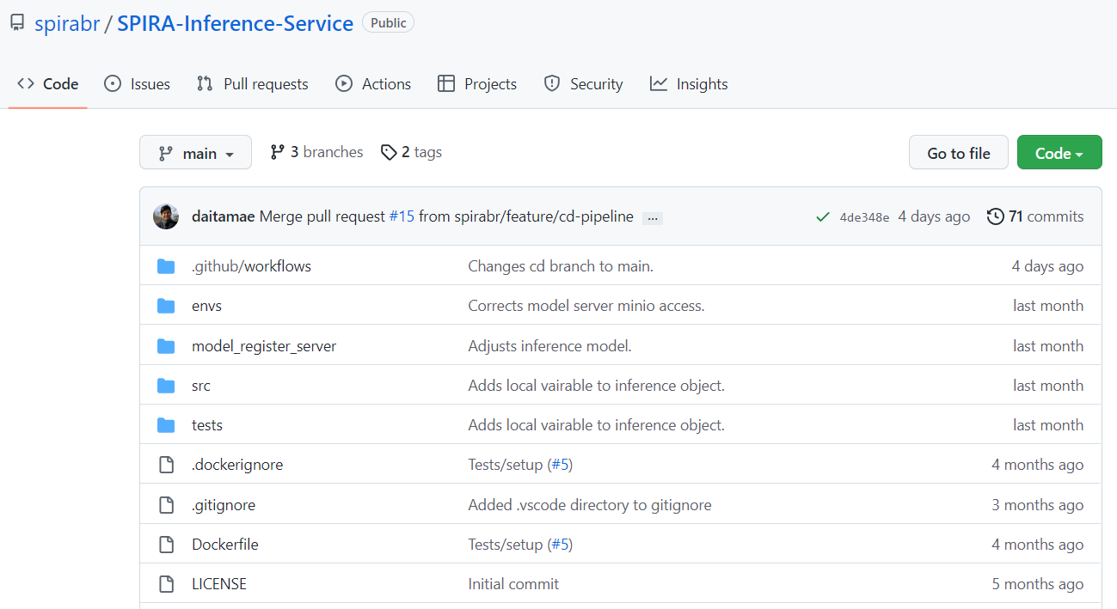
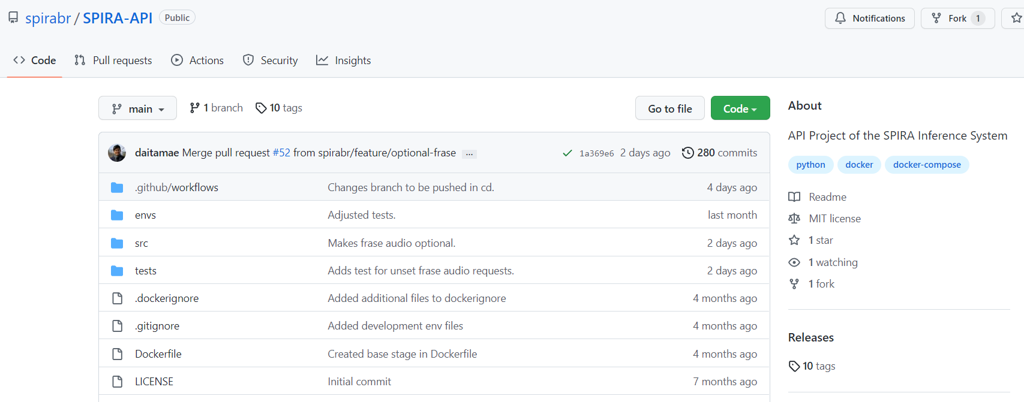
Desenvolvimento

Slide 21
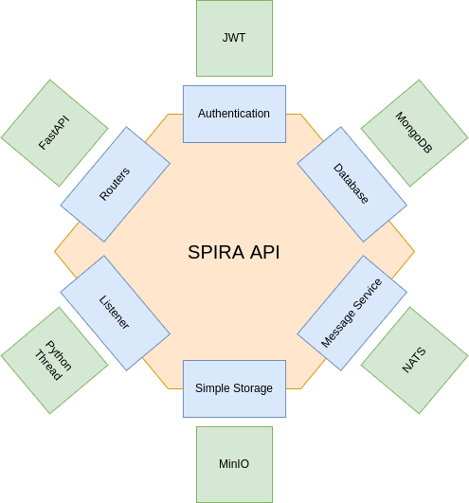
API
Adapters
Utilizam alguma tecnologia para executar a lógica de negócio
Ports
Definem os contratos entre o core e os adapters
Core
Contém a lógica de negócio da aplicação representada na forma de casos de uso ou serviços

Slide 22
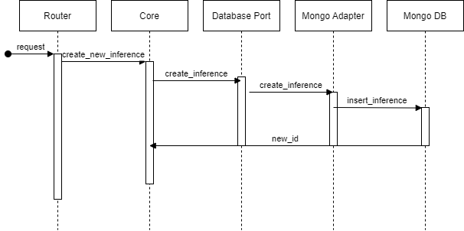
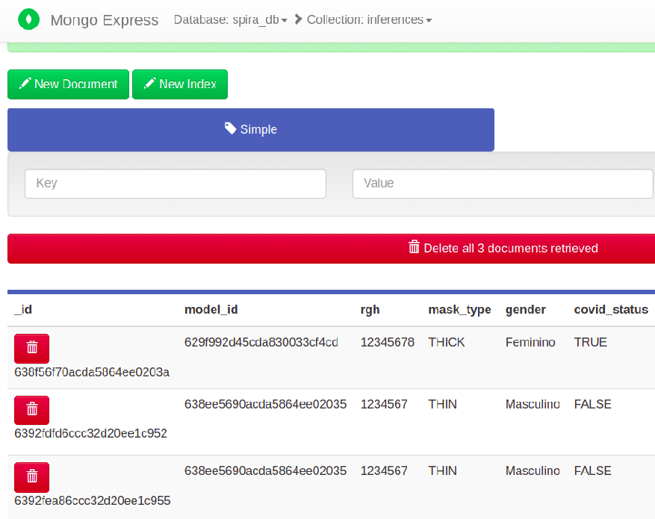
Diagrama de Sequência

Slide 23
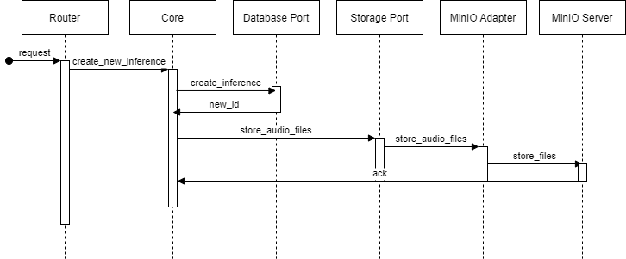
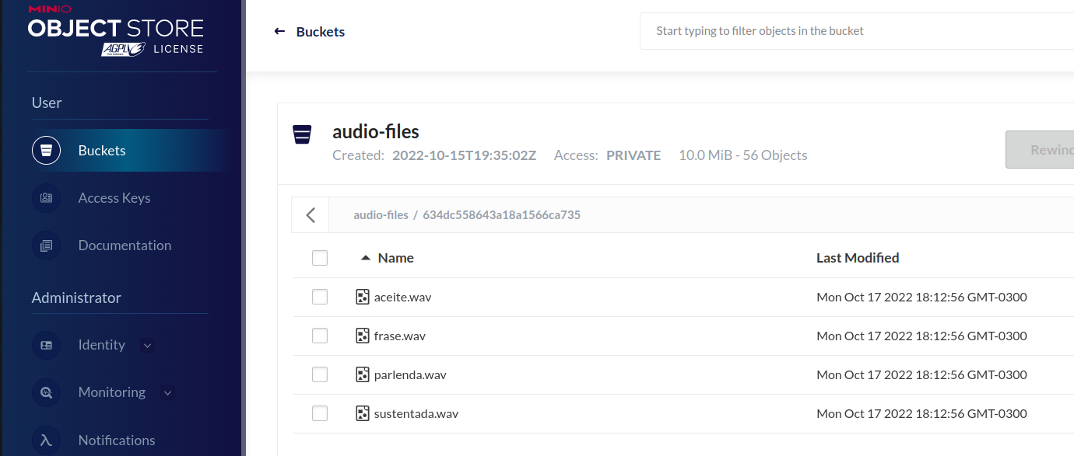
Diagrama de Sequência

Slide 24
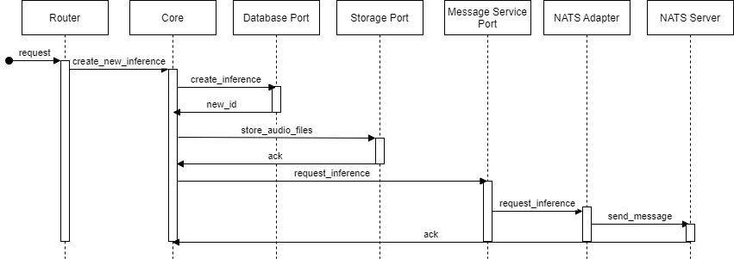
Diagrama de Sequência

Slide 25
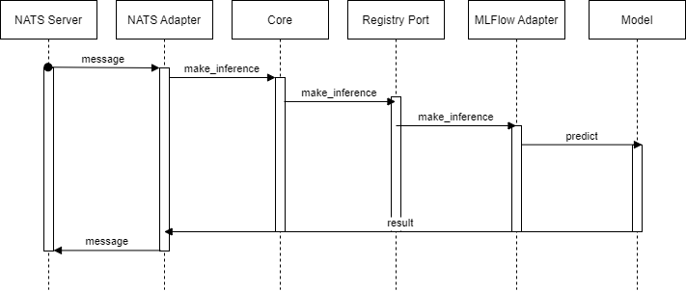
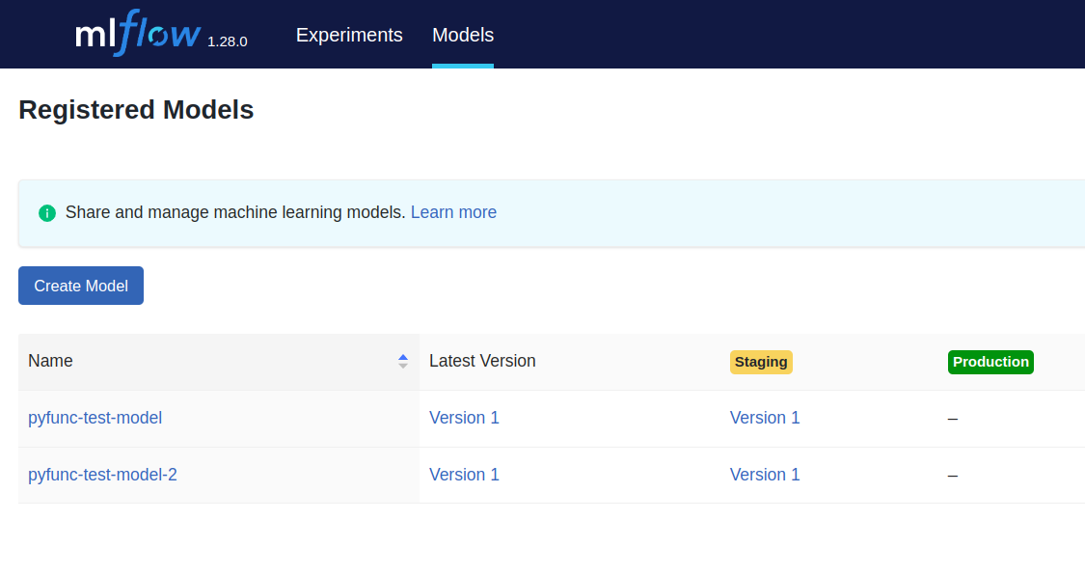
Diagrama de Sequência

Slide 26
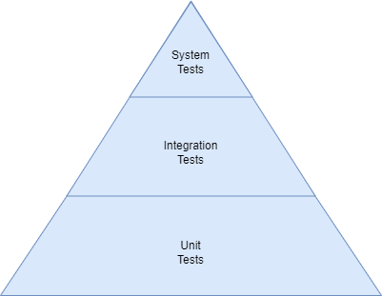
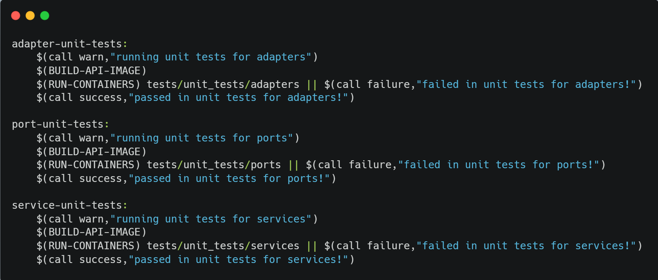
Testes
E2E
Testes de sistema utilizados para testar o fluxo completo do projeto
Conexões
Testes de integração usados para testar a conexão entre componentes e a integração de classes
Classes
Testes de unidade usados para testar os comportamentos das classes

Slide 27
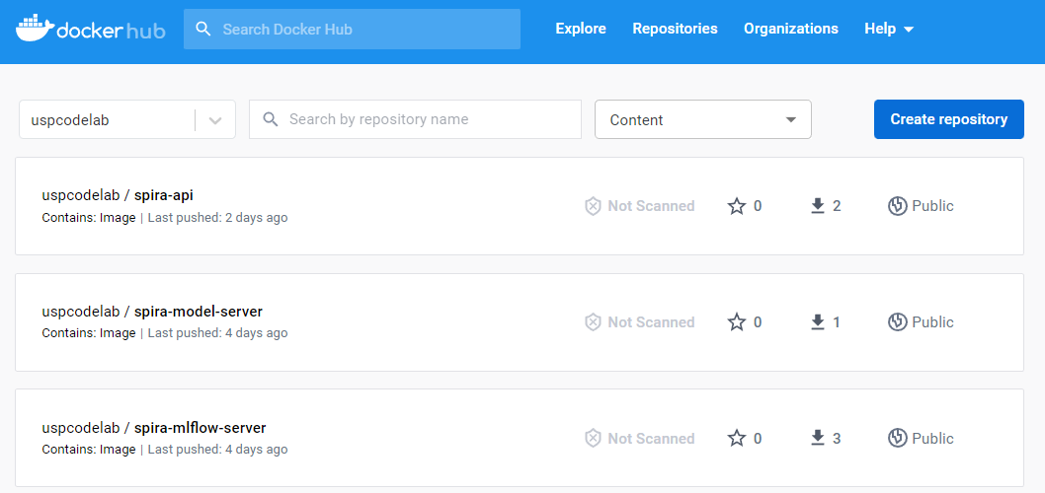
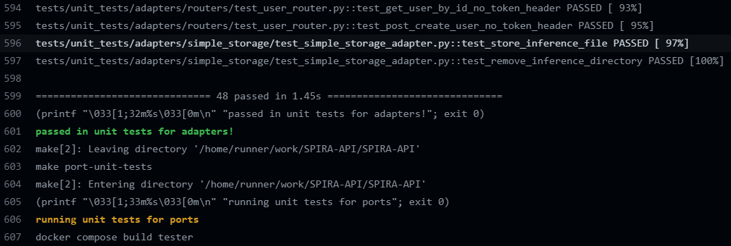
CI/CD
CD Pipeline
Imagem automaticamente passada para o Docker Hub ao se criar uma tag nova
CI Pipeline
Testes automatizados com GitHub Actions durante um pull request

Slide 28
Infraestrutura
Deploy separado
Deploys de servidores de modelos são feitos separadamente

Slide 29
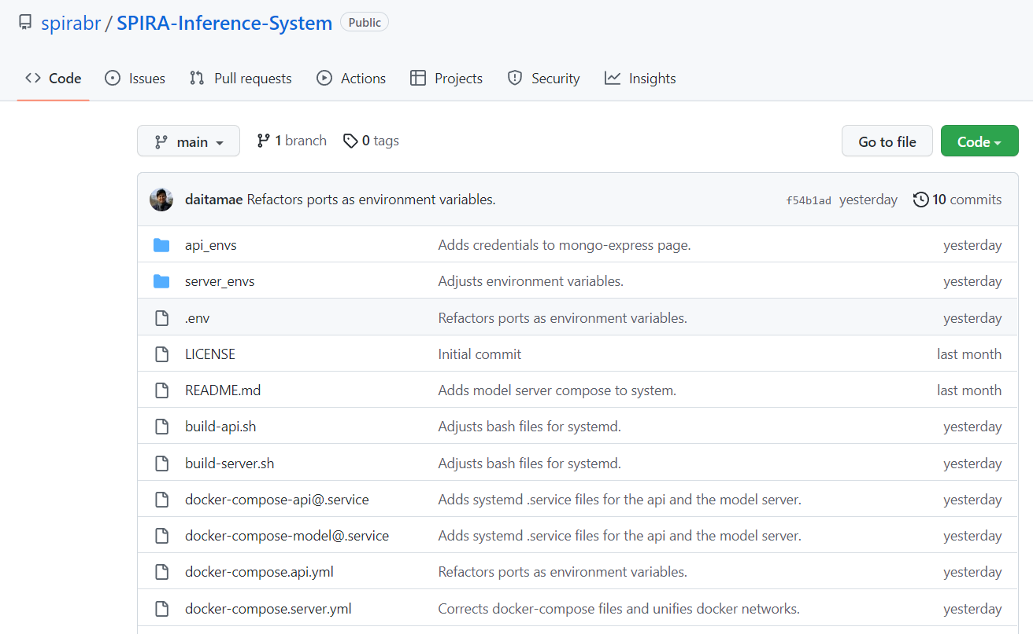
Infraestrutura
systemctl
docker-compose implantado como unidade do systemd

Slide 30
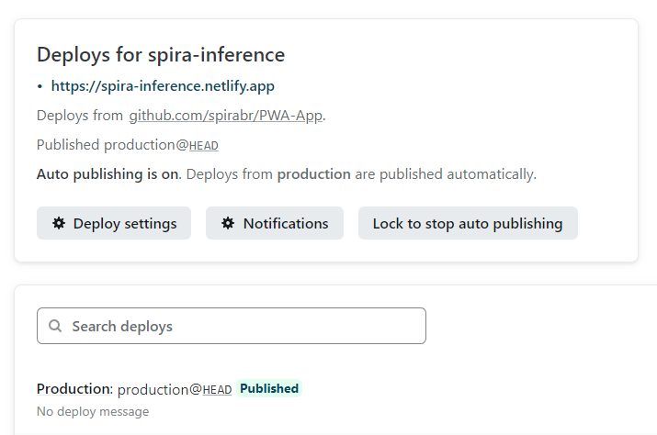
Infraestrutura
Modos
A mesma aplicação pode ser lançada em modo de coleta ou em modo de inferência
CD + Deploy
Netlify automaticamente atualiza a aplicação quando um push é efetuado na branch de produção

Slide 31
Resultados

Slide 32
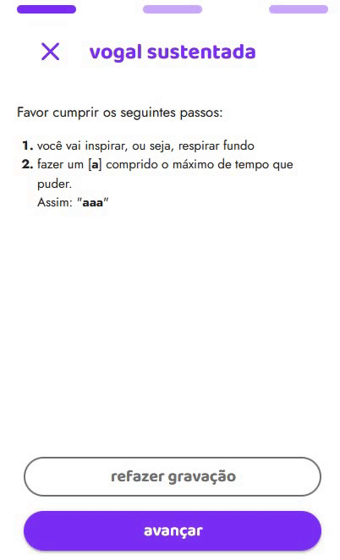
Demo

Slide 33
Demo

Slide 34
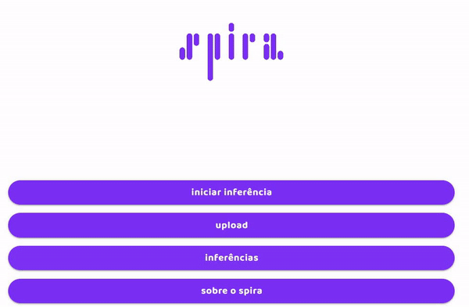
Demo

Slide 35
Resultados
Possibilitar que médicos, enfermeiros e outros profissionais da área da saúde façam pré-diagnósticos de insuficiência respiratória utilizando modelos do SPIRA.
ML
Um registro de modelos foi desenvolvido para armazenar e versionar os modelos do SPIRA
Dev
Foram utilizados padrões arquiteturais e tecnologias apropriadas para cada caso
Ops
Um pipeline foi criado para manter entregas e integrações contínuas

Slide 36
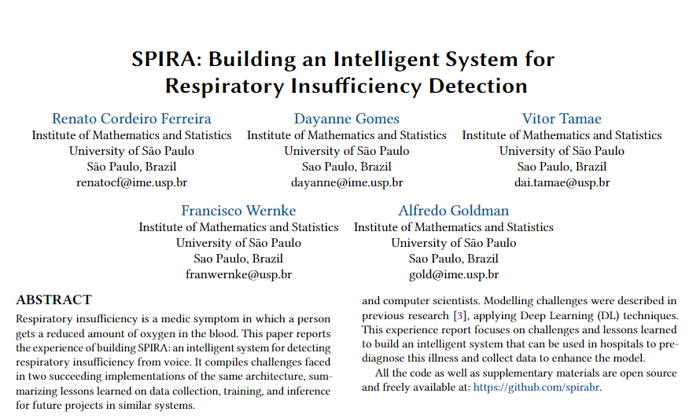
Resultados
https://renatocf.xyz/spira-ise-2022-paper

Slide 37
Próximos Passos
Melhorias na segurança do sistema
Educar público alvo sobre como utilizar o aplicativo
Recolher feedback dos usuários
Facilitar processo de deploy de novos modelos
Effective icons created by rukanicon - Flaticon

Slide 38
Bibliografia
Jonas Bonér. Reactive Microservices Architecture. O’Reilly Media, Inc., 2016.
Edresson Casanova et al. “Deep Learning against COVID-19: Respiratory Insufficiency Detection in Brazilian Portuguese Speech”. Em: Findings of the Association for Computational Linguistics: ACL-IJCNLP 202. Online: Association for Computational Linguistics, ago. de 2021, pp. 625–633. doi:10.18653/v1/2021.findings-acl.55. url: https://aclanthology.org/2021.findings-acl.55.
Alistair Cockburn. Hexagonal architecture. url: http://alistair.cockburn.us/Hexagonal+architecture.
Reactive Manifesto. https://www.reactivemanifesto.org/. 2014.
Imre J Rudas e János Fodor. “Intelligent systems”. Em: International Journal of Computers, Communications & Control 3.3 (2008), pp. 132–138.
“Signs and symptoms to determine if a patient presenting in primary care or hospital outpatient settings has COVID-19”. Em: Cochrane Database of Systematic Reviews 5 (2022).
Martin J Tobin, Franco Laghi e Amal Jubran. “Why COVID-19 silent hypoxemia is baffling to physicians”. Em: Am. J. Respir. Crit. Care Med. 202.3 (), pp. 356–360.
Jason Teo. Early detection of silent hypoxia in covid-19 pneumonia using smartphone pulse oximetry. J. Med. Syst. , 44(8):134, Junho 2020.
Ahsab Rahman, Tahani Tabassum, Yusha Araf, Abdullah Al Nahid, Md Ullah, Mohammad Jakir Hosen et al. Silent hypoxia in covid-19: pathomechanism and possible management strategy. Molecular biology reports, 48(4):3863–3869, 2021.

Slide 39
Construindo um sistema inteligente para detecção de insuficiência respiratória
Vitor Daisuke Tamae - 10705620
Supervisores:
Prof. Dr. Alfredo Goldman
Prof. Dr. Marcelo Finger
Me. Renato Cordeiro Ferreira

